Slide 1
Tela de fundo

Slide 2
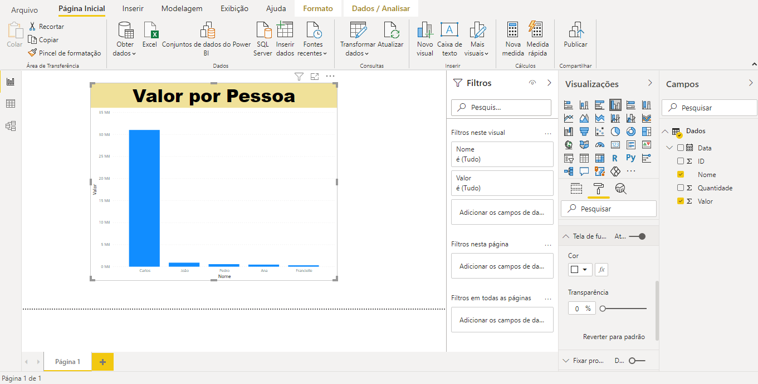
Vamos continuar de onde paramos na aula passada, sua tela devera ficar assim

Slide 3



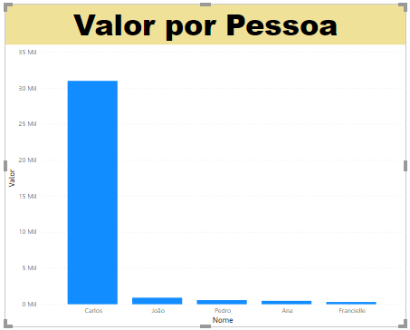
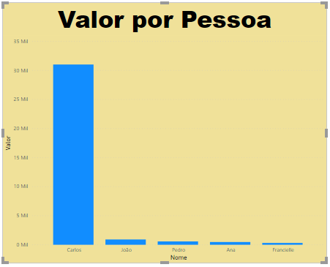
Clique na opção de “Tela de fundo” marque e depois clique no botão “Cor” e em seguida, escolha a cor desejada.
Antes
Depois

Slide 4


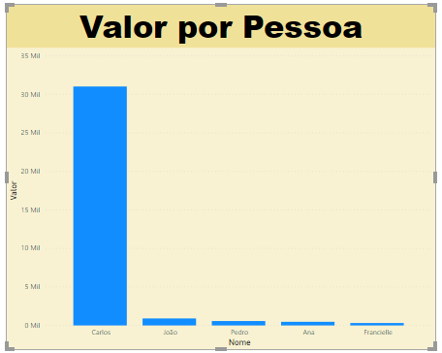
Na opção de “Transparência” aumente ou diminui o percentual de transparência conforme sua necessidade.
Antes
Depois

Slide 5
Borda

Slide 6



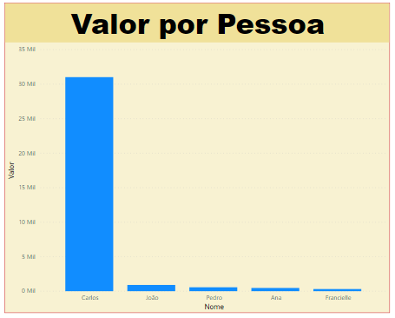
Clique na opção de “Borda” habilite essa opção e depois clique no botão “Cor” e em seguida, escolha a cor desejada.
Antes
Depois

Slide 7


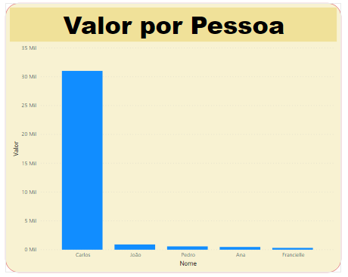
Na opção de “Raio”, aumente ou diminua conforme sua necessidade.
Antes
Depois

Slide 8
Sombra

Slide 9


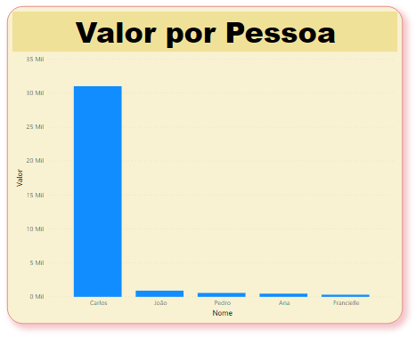
Clique na opção de “Sombra” habilite essa opção e depois clique no botão “Cor” e em seguida, escolha a cor desejada.
Antes
Depois

Slide 10



Clique no botão “Posição da sombra” e em seguida, escolha “Externa” ou “Interno”.
Antes
Depois

Slide 11
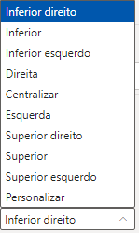

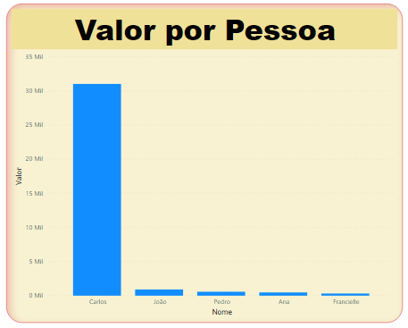
Clique na opção “Predefinir” e em seguida, escolha a opção desejada.
Antes
Depois

